Slide 1
Collections d'objets
16/10/2017

Slide 2
Les collections d'objets
Comment il est possible de stocker des données autrement qu'avec des tableaux ?
Ces objets collections sont dynamiques --
ils n'ont pas de taille à pré-définir.
On ne peut donc pas dépasser leur capacité !
LinkedList
ArrayList
HashTable
HashSet

Slide 3
LinkedList
Une liste chaînée est:
une liste dont chaque élément est relié au suivant par une référence à ce dernier,
sa taille n'est pas fixe : on peut ajouter et enlever des éléments selon nos besoins.
Les LinkedList acceptent tout type d'objet.
Chaque élément contient une référence sur l'élément suivant sauf pour le dernier : son suivant est en fait null.
Cette classe se trouve dans le package java.util.

Slide 4
LinkedList
Méthodes d'objets LinkedList
add (Object x): Ajoute l'objet x à la fin de la liste
add (int a, Object x): Ajoute l'objet x au aème position de la liste
addFirst (Object x): Ajoute l'objet x comme premier élément de la liste
addAll (LinkedList x): Ajoute le contenu de la liste x à la fin de la liste
listIterator () : Retourne un itérateur des 2 directions
Méthodes des objets ListIterator
booléen hasNext () : Contrôle s'il existe un élément suivant
booléen hasPrevious () : Vérifie s'il y a un élément précédent
Objet next (): Retourne l'élément suivant
Objet précédent (): Retourne l'élément précédent
remove (): Supprime l'élément de la liste

Slide 5
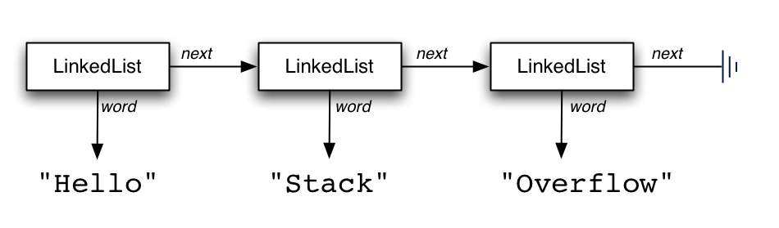
Exemple
import java.util.LinkedList;
import java.util.List;
import java.util.ListIterator;
public class Test {
public static void main(String[] args) {
List l = new LinkedList();
l.add(12);
l.add("toto ! !");
l.add(12.20f);
for(int i = 0; i < l.size(); i++)
System.out.println("Élément à l'index " + i + " = " + l.get(i));
}
}
numero
numero
12 “toto” 12.20f

Slide 6
Exemple
import java.util.LinkedList;
import java.util.List;
import java.util.ListIterator;
public class Test {
public static void main(String[] args) {
List l = new LinkedList();
l.add(12);
l.add("toto ! !");
l.add(12.20f);
for(int i = 0; i < l.size(); i++)
System.out.println("Élément à l'index " + i + " = " + l.get(i));
System.out.println("\n \tParcours avec un itérateur ");
System.out.println("-------------------------------- ---");
ListIterator li = l.listIterator();
while(li.hasNext())
System.out.println(li.next());
}
}

Slide 7
A vous…
En utilisant la classe LinkedList, créez une liste avec les noms d’ étudiants (Jean, Philippe, Corine, Isabelle, Charles, Paul). Afficher les noms et leurs longueurs:
A partir de premier jusqu’au dernier élément de liste
A partir de dernier jusqu’au premier élément de liste
En plus, trier la liste (en utilisant la méthode de tri de la classe Collections).
40’ pour trouver la solution

Slide 8
ArrayList
Un ArrayList est :
un de ces objets qui n'ont pas de taille limite,
ils acceptent n'importe quel type de données (null y compris )
Dans un ArrayList, nous pouvons mettre tout ce que nous voulons.
Vous devez par contre importer la classe ArrayList. Elle se trouve dans le package java.util.

Slide 9
ArrayList
Méthodes d'objets ArrayList
add() : permet d'ajouter un élément.
get(int index) : retourne l'élément à l'index demandé.
remove(int index) : efface l'entrée à l'indice demandé.
isEmpty() : renvoie "vrai" si l'objet est vide.
removeAll(): efface tout le contenu de l'objet.
contains(Object element): retourne "vrai" si l'élément passé en paramètre est dans l'objet

Slide 10
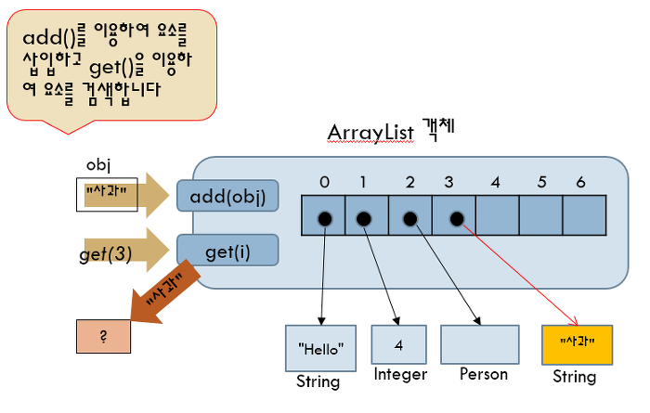
Exemple
import java.util.ArrayList;
public class Test {
public static void main(String[] args) {
ArrayList al = new ArrayList();
al.add(‘’ Hello’’);
al.add(4);
al.add(12.20f);
al.add(‘’Hi’’);
for(int i = 0; i < al.size(); i++) {
System.out.println("donnée à l'indice " + i + " = " + al.get(i));
}
}
}
12.20f
‘’Hi’’
Float

Slide 11
Exemple
import java.util.LinkedList;
import java.util.List;
import java.util.ListIterator;
public class Test {
public static void main(String[] args) {
List l = new LinkedList();
l.add(12);
l.add("toto ! !");
l.add(12.20f);
for(int i = 0; i < l.size(); i++)
System.out.println("Élément à l'index " + i + " = " + l.get(i));
System.out.println("\n \tParcours avec un itérateur ");
System.out.println("-------------------------------- ---");
ListIterator li = l.listIterator();
while(li.hasNext())
System.out.println(li.next());
}
}

Slide 12
A vous…
En utilisant la classe ArrayList, créez un programme qui :
reçoit 20 valeurs numériques réelles de l'utilisateur
calcule le nombre de valeurs qui sont supérieures de moyenne.
40’ pour trouver la solution

Slide 13
A vous…
2 groupes :
Presentation qui repond aux questions
(pour les sujets: HashTable/HashSet (un sujet/groupe)) :
Qu’est-ce que c’est ?
Methodes d’Objet
Exemples
30’ preparation +15’ presentation

